Slide 1

SzFM Webshop
Bukovinszki Márk,Kiss Dávid,Szabó Patrik,Szoboszlai István

Slide 2
Tervezés (trello)
Sprint
Munka felosztása

Slide 3
Célok
Esztétikus megjelenés
Könnyű kezelhetőség
Több felületről való elérés
Könnyű hírdetés
Gyors teljesítmény

Slide 4
Trello felépítése
Idea rész
Megrendelő alapötletei
Epics
Kézzel fogható ötletek összevonva
Backlog
User story
Tech story
In Progress
Éppen folyamatban lévő fejlesztések
In Review
Elkészült fejlesztői feladatok ellenőrzése
In Qa
Funkciók tesztelése
Done

Slide 5
Git
Elérheti mindenki a kódot
Branch neve megegyezik a trello címével
A commitokból vissza tudjuk követni,hogy melyik tickethez tartozik
Segít a trello ticketek adminisztrálásában

Slide 6
Sprint és munka felosztása
Körforgásos munkafelosztás
3 hetes sprintek
Heti egy-két teams meeting
Személyes egyeztetések

Slide 7
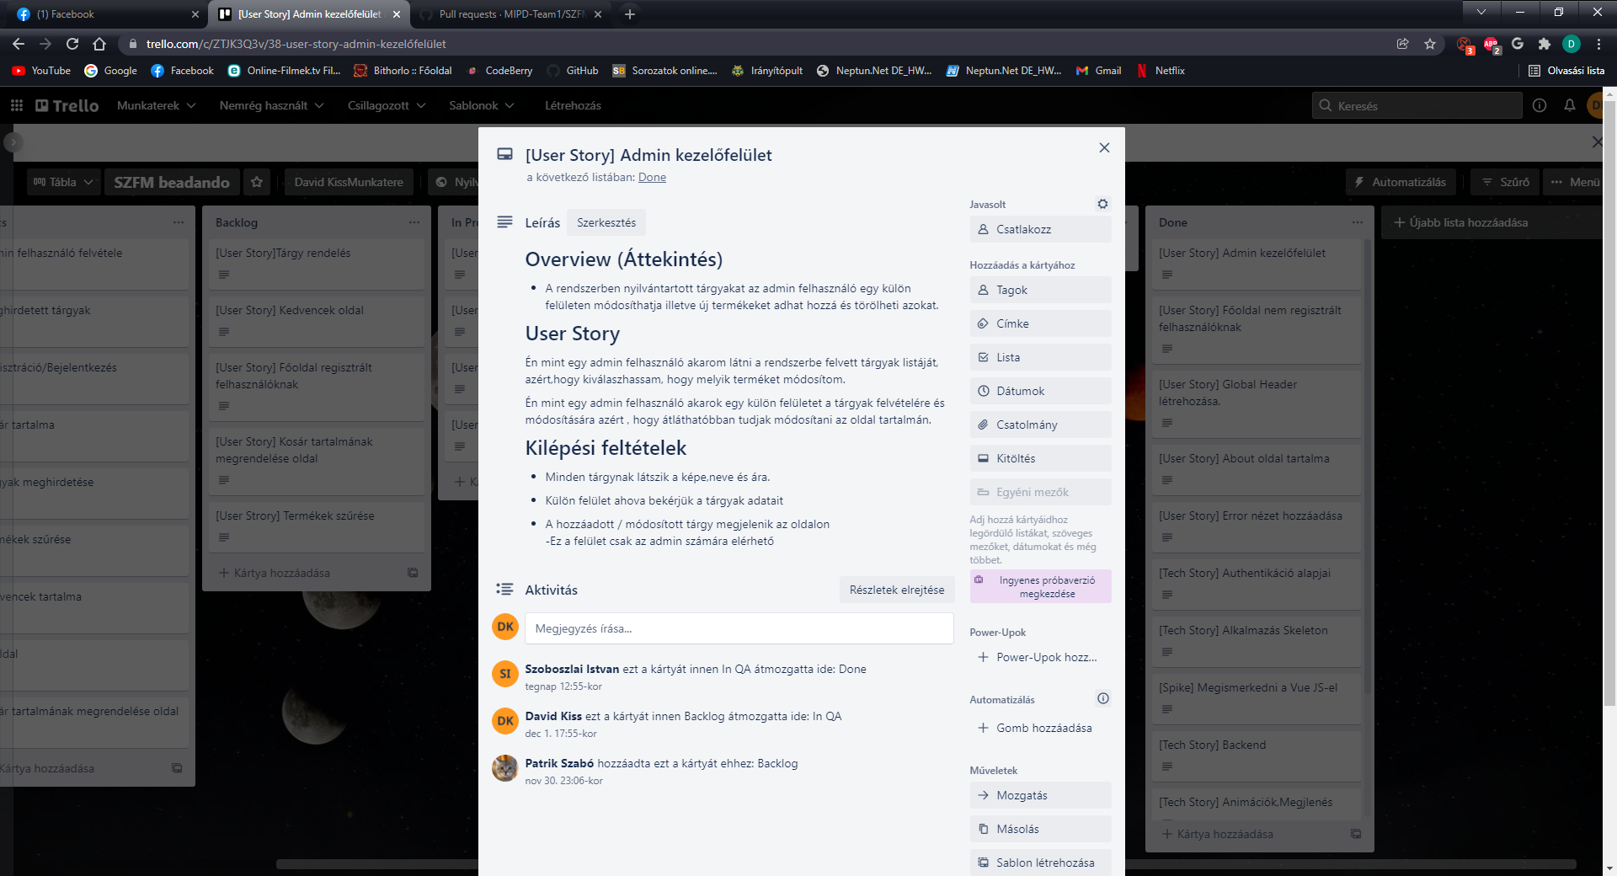
Admin kezelőfelület

Slide 8
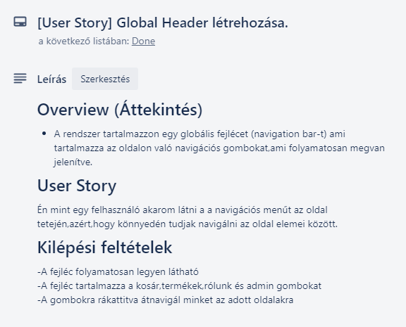
Globális header

Slide 9
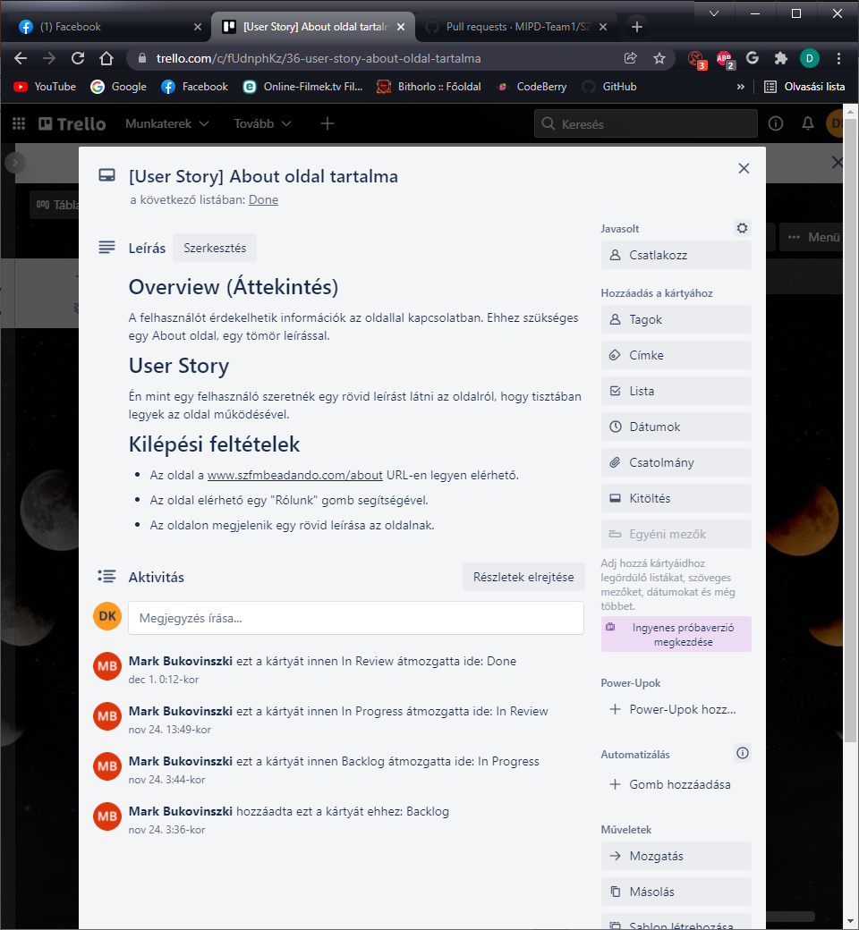
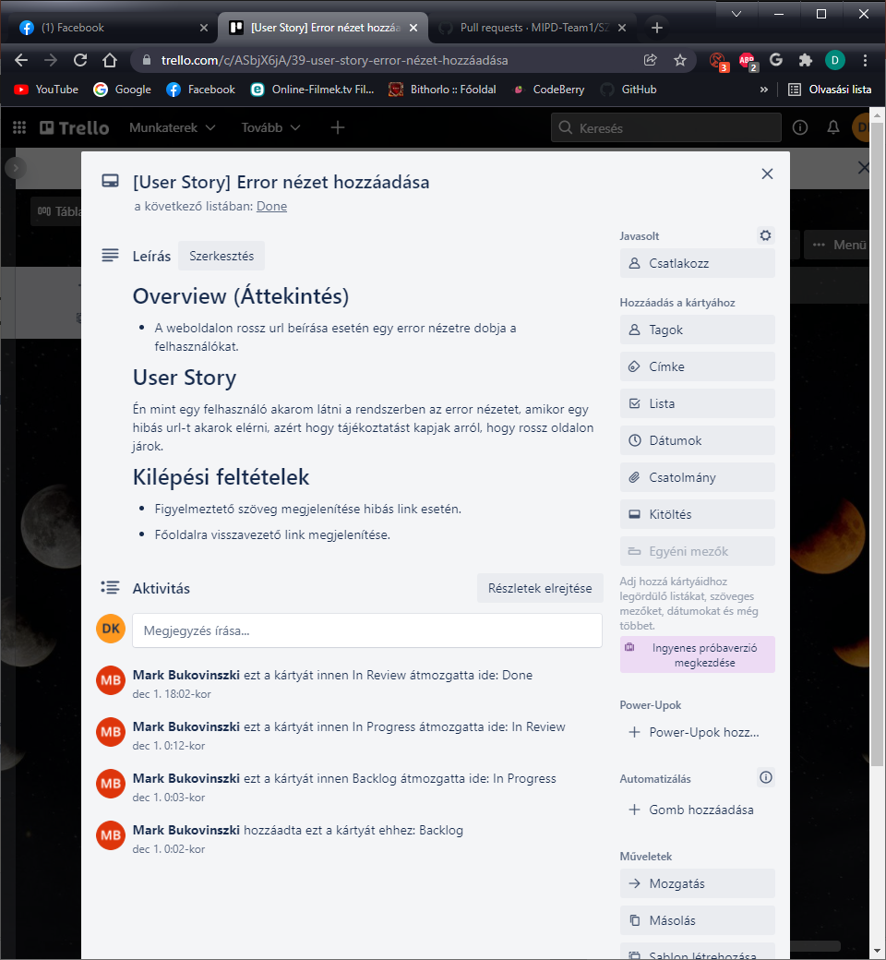
About oldal tartalma/error page

Slide 10
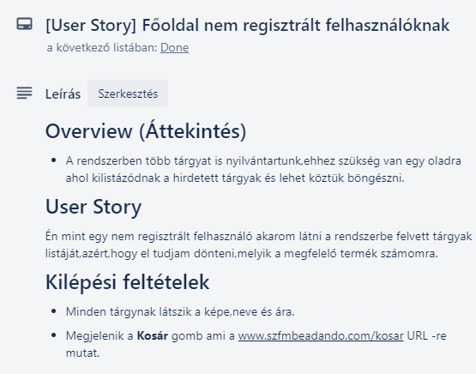
Főoldal nem regisztrált felhasználónak

Slide 11



Backend Frontend DataBase
Vue js framework
Nuxt backend
Firebase adatbázis

Slide 12
Tapasztalatok
Nehéz elindulás
Alkalmazkodó képesség fejlődése
Nehéz megfelelő időpont találása a meetingekre
Összességében pozívra értékeljük a sprinteket.

